Slide 1
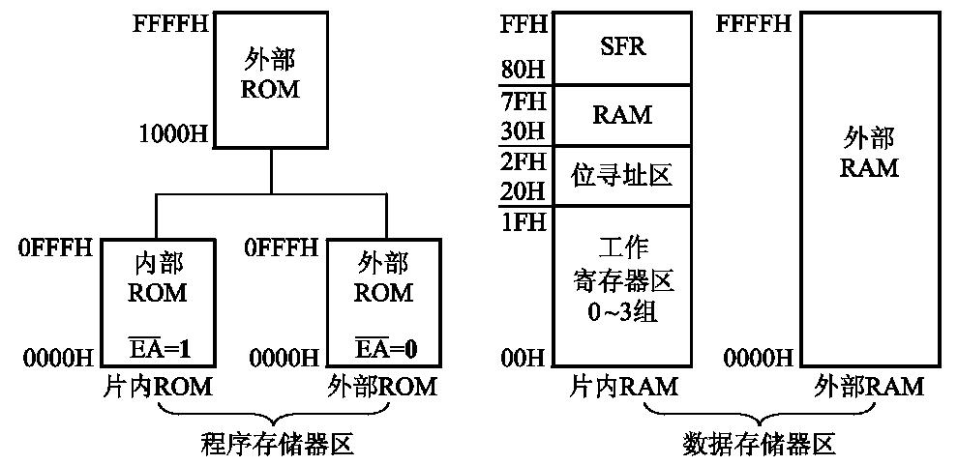
教材图2-7 AT89S51单片机的存储器结构

Slide 2
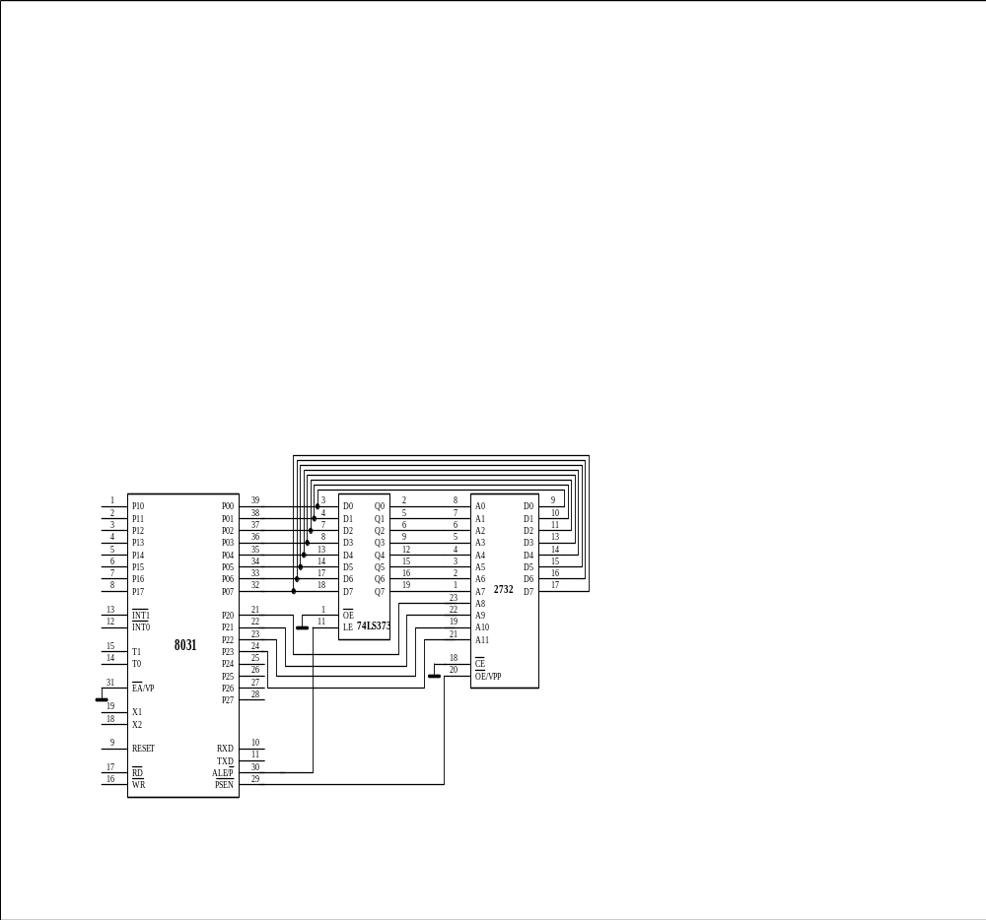
例1 8031外扩4KB的EPROM

Slide 3
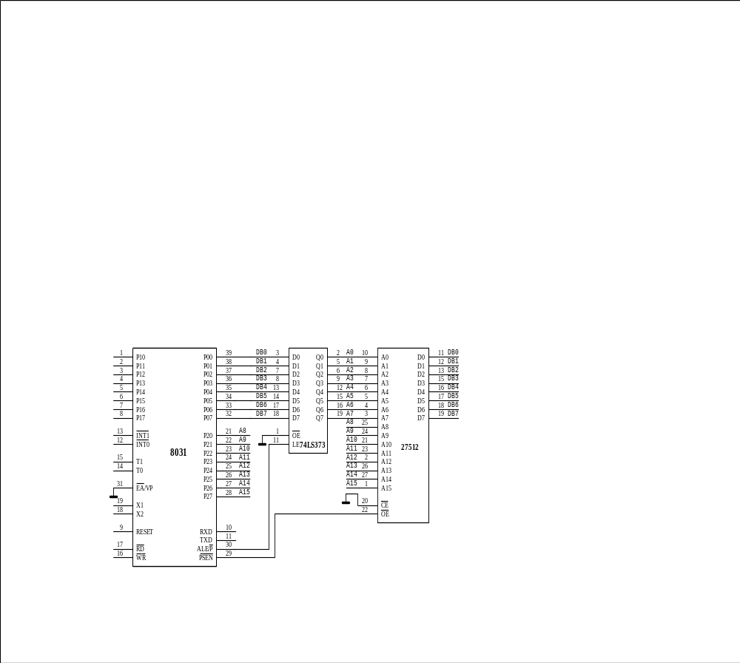
例2 8031外扩64KB的EPROM

Slide 4
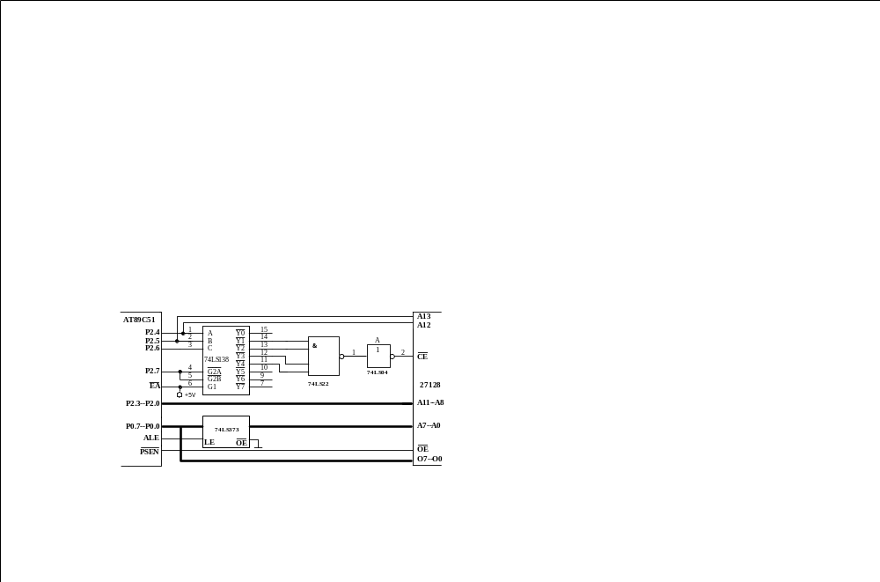
例3 AT89C51外扩16KB的EPROM

Slide 5
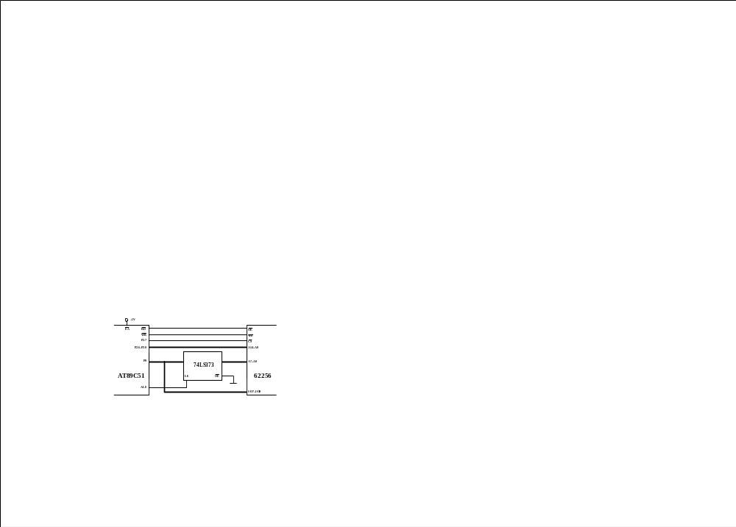
例4 AT89C51外扩32KB的SRAM

Slide 6
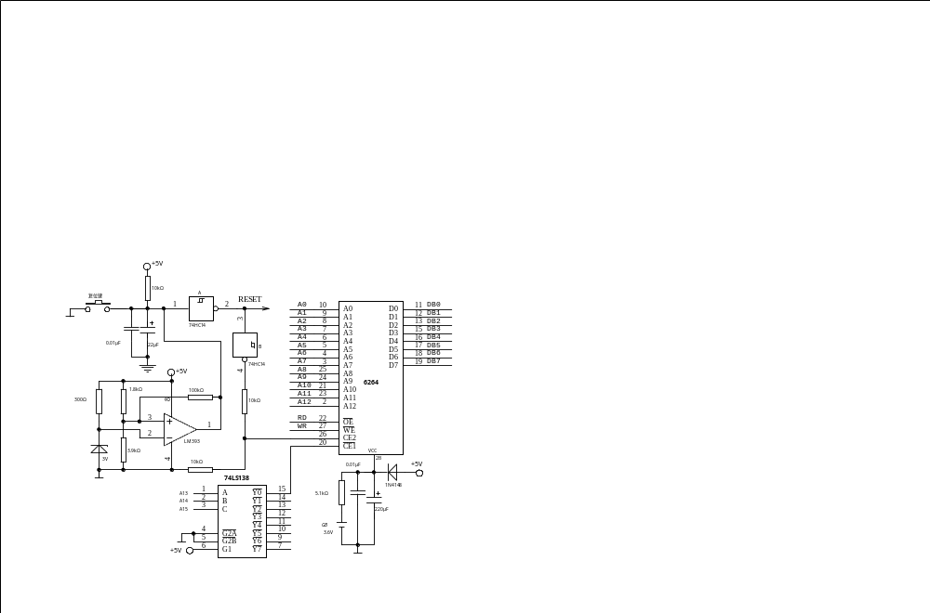
例5 AT89C51外扩8KB的SRAM

